Slide 1
ИСКУССТВО ТАНЦА ФЛАМЕНКО

Slide 5
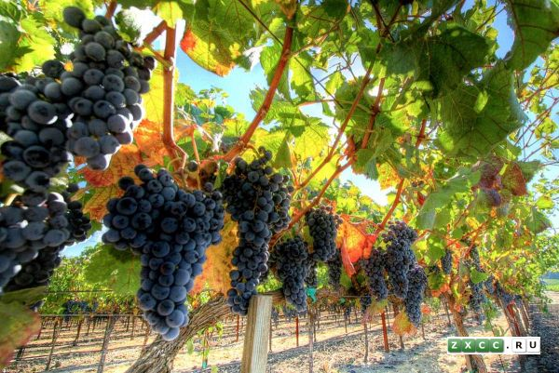
Виноградник на юге Испании

Slide 7
Вина Испании

Slide 8
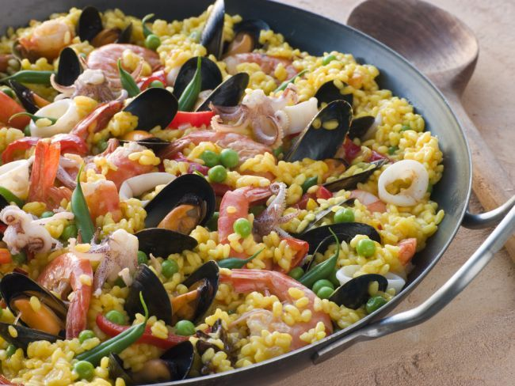
П а э л ь я

Slide 9
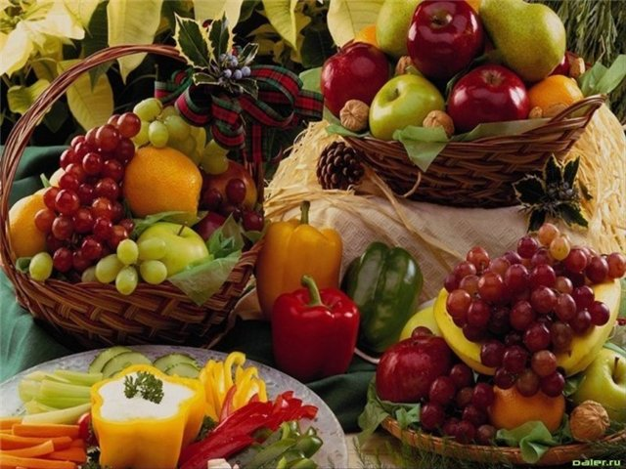
На столе у испанцев в любое время года всегда присутствуют овощи и фрукты

Slide 10
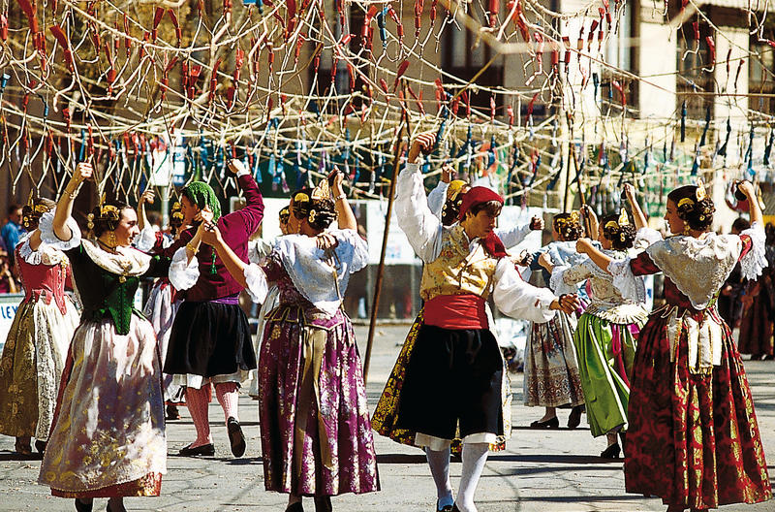
12 октября – ДЕНЬ ИСПАНИИ

Slide 11
КАЛЕНДАРЬ ГЛАВНЫХ ПРАЗДНИКОВ
ИСПАНИИ
ДАТА | ПРАЗДНИК
6 ЯНВАРЯ | ПРАЗДНИК «ТРЕХ КОРОЛЕЙ»
20 МАРТА | ПАСХА
21 МАРТА | ПАСХА
1 МАЯ | ПРАЗДНИК ТРУДА
15 АВГУСТА | ДЕНЬ СВЯТОЙ МАРИИ
12 ОКТЯБРЯ | ДЕНЬ ИСПАНИИ
8 ДЕКАБРЯ | ДЕНЬ НЕПОРОЧНОГО ЗАЧАТИЯ
25ДЕКАБРЯ | РОЖДЕСТВО
1 ЯНВАРЯ | НОВЫЙ ГОД

Slide 12
Страстная неделя

Slide 13
Пасха в Испании

Slide 14
К А Р Н А В А Л

Slide 15
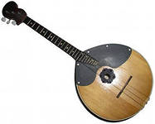
Гайта галега – галисийский национальный инструмент

Slide 16
В и у э л а

Slide 17
Испанская гитара

Slide 18
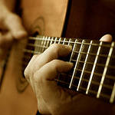

Slide 19
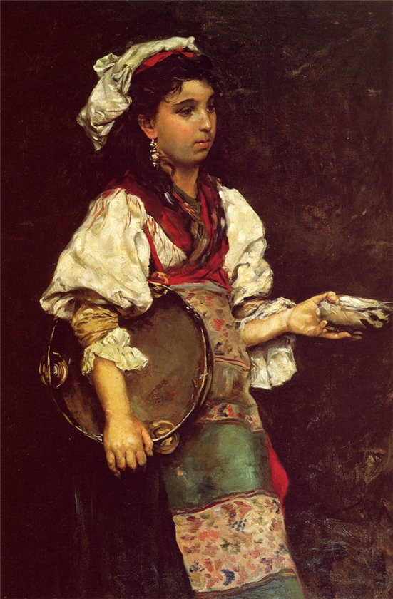
Испанский тамбурин

Slide 20
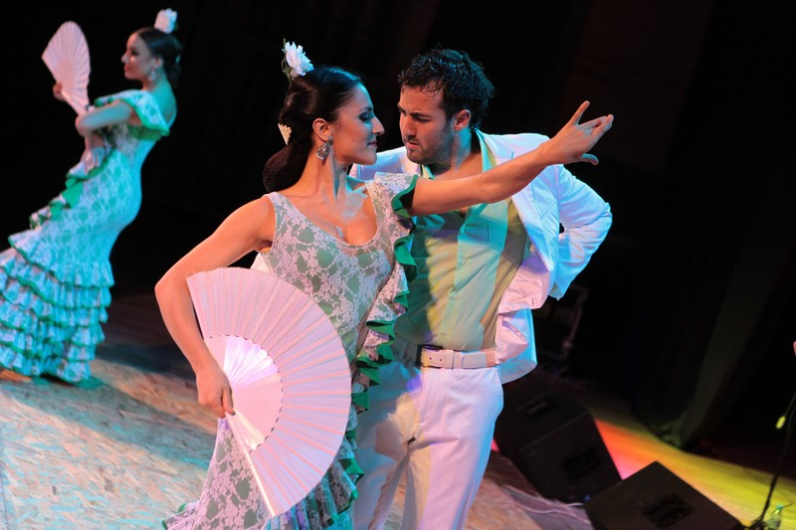
Фламенко зародилось в патио

Slide 21
Стили фламенко

Slide 22
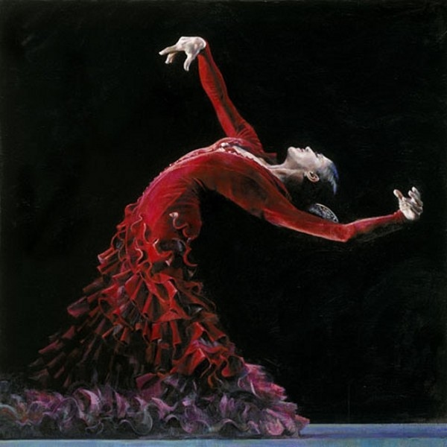
Алегриас
Солеа пор булериас
Тангос
Фарукка
Канья
Карселерас
Фанданго
Поло
Севильяна

Slide 23
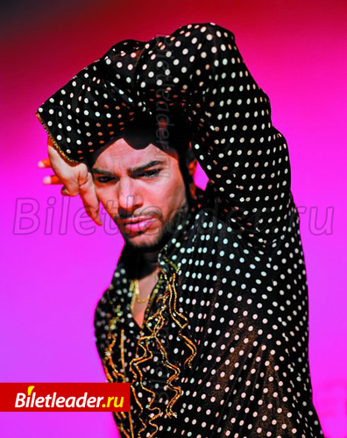
Самый знаменитый исполнитель танца фламенко – Хоакин Кортес

Slide 24
Хоакин Кортес

Slide 25
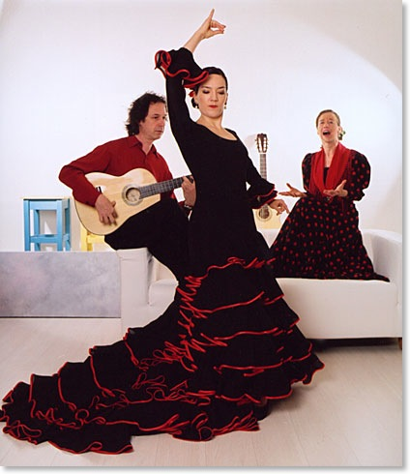
Костюмы для фанданго

Slide 26
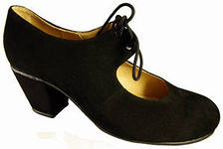
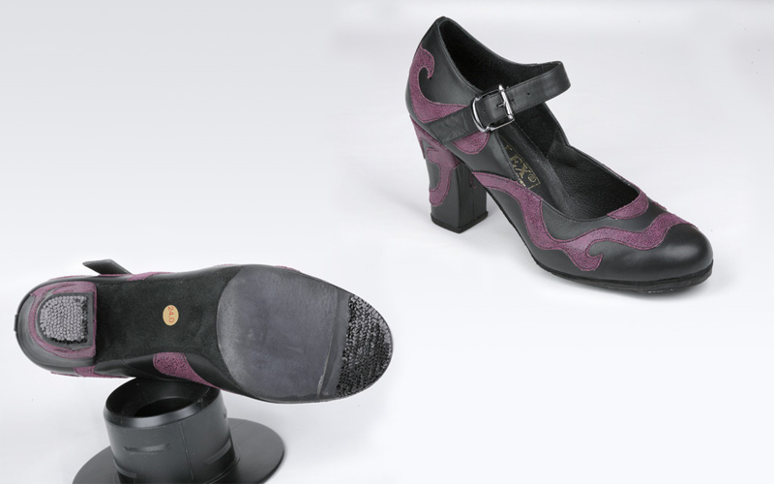
Обувь для исполнения фламенко

Slide 27
Подготовила:
учитель хореографии
МБОУ «СШ 31 с УИП ХЭП» города Нижневартовска
Ильина Александра Валерьевна
СПАСИБО ЗА ВНИМАНИЕ

